Slide 1
VĂN BẢN 2
NHỮNG TÌNH HUỐNG HIỂM NGHÈO
(HAI NGƯỜI BẠN ĐỒNG HÀNH VÀ CON GẤU; CHÓ SÓI VÀ CHIÊN CON)

Slide 2
1
KHỞI ĐỘNG
2
NHỮNG TÌNH HUỐNG HIỂM NGHÈO
HÌNH THÀNH KIẾN THỨC
3
4
LUYỆN TẬP
VẬN DỤNG

Slide 3
KHỞI ĐỘNG
Xem đoạn video sau?

Slide 5
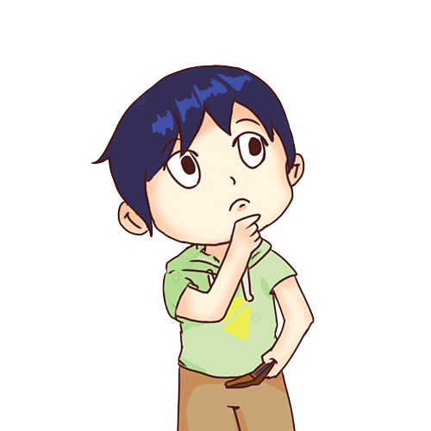
KHỞI ĐỘNG
Em cảm nhận gì về tình bạn trong đoạn phim? Theo em một người bạn tốt cần có những đức tính gì?

Slide 6
HÌNH THÀNH KIẾN THỨC

Slide 7
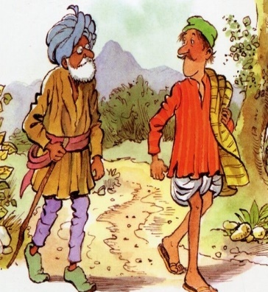
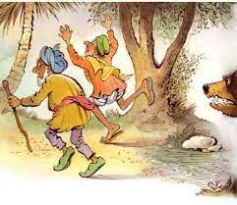
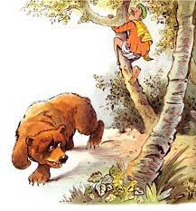
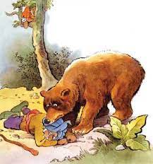
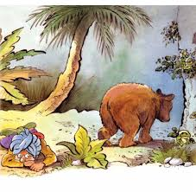
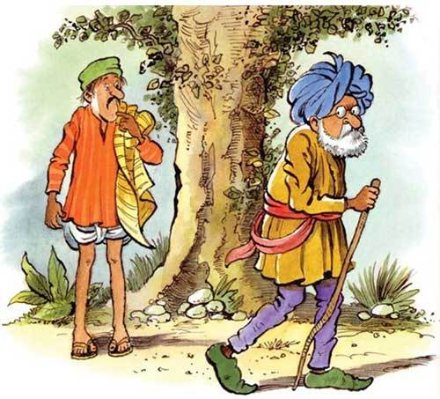
PHIẾU HỌC TẬP SỐ 01
Nhiệm vụ
Em hãy điền thông tin vào dưới những bức tranh sau đây để kể lại câu chuyện Hai người bạn đồng hành và con gấu

Slide 8
I. Trải nghiệm cùng văn bản
1. Đọc – kể
Văn bản Hai người bạn đồng hành và con gấu: đọc to, rõ ràng, chậm, pha chút hơi buồn, mỉa mai, chú ý ngắt, nghỉ đúng chỗ hoặc kể lại truyện kết hợp với xem tranh.
Văn bản Chó sói và chiên con chú ý đọc to, ngắt nghỉ đúng chỗ, phân vai để tạo giọng điệu khác nhau của các nhân vật trong truyện.

Slide 9
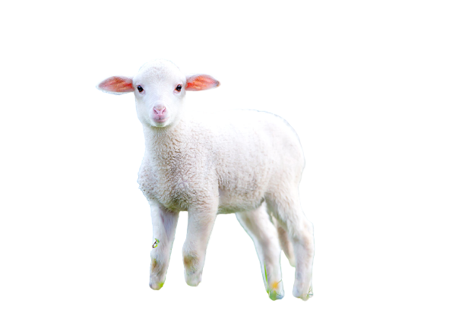
I. Trải nghiệm cùng văn bản
2. Giải thích từ khó (chú ý các từ chú thích dưới chân trang trong sgk)
Đương: đang
Chó sói: chó rừng mõm nhọn, đuôi rậm, chuyên bắt thú khác để ăn thịt.
Chiên con: cừu non

Slide 10
I. Trải nghiệm cùng văn bản
3. Nội dung của 2 văn bản
Từ tình huống hiểm nghèo, thể hiện thái độ, bản chất của con người.
4. Phương thức biểu đạt
Tự sự

Slide 11
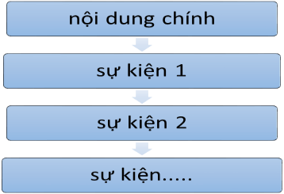
Phiếu học tập 02
Nhiệm vụ: Tóm tắt lại truyện Hai người bạn đồng hành và con gấu theo sơ đồ

Slide 12
II. Suy ngẫm và phản hồi
VĂN BẢN HAI NGƯỜI BẠN ĐỒNG HÀNH VÀ CON GẤU
1. Tóm tắt: ngắn gọn, chỉ chọn chi tiết tiêu biểu, có thể tham khảo sơ đồ sau:
Nội dung chính: Tình huống gặp con gấu $→$ phẩm chất của những người bạn đồng hành.
Sự kiện 1: Hai người bạn đang đi trong rừng, bị chú gấu nhảy ra vồ.
Sự kiện 2: Người đi trước trốn trên cành cây
Sự kiện 3: Người còn lại nằm bẹp xuống đất.
Sự kiện 4: Gấu ngửi mãi người nằm dưới đất $→$ bỏ đi
Sự kiện 5: Câu hỏi và câu trả lời của 2 người bạn đồng hành

Slide 13
II. Suy ngẫm và phản hồi
VĂN BẢN HAI NGƯỜI BẠN ĐỒNG HÀNH VÀ CON GẤU
2. Bố cục
Phần 1 : Từ đầu → con vật chết : hai người bạn đồng hành bị con gấu tấn công rồi thoát nạn
Phần 2 : Còn lại : Cuộc đối thoại giữa hai người bạn đồng hành.

Slide 14
II. Suy ngẫm và phản hồi
VĂN BẢN HAI NGƯỜI BẠN ĐỒNG HÀNH VÀ CON GẤU
3. Xác định các yếu tố không gian, thời gian, nhân vật, tình huống truyện
Nhiệm vụ: Em hãy điền thông tin hoàn thành phiếu học tập số 03

Slide 15
PHIẾU HỌC TẬP SỐ 03
Xác định các yếu tố không gian, thời gian, nhân vật, tình huống truyện trong truyện Hai người bạn đồng hành và con gấu
Yếu tố | Biểu hiện trong truyện Hai người bạn đồng hành và con gấu
Không gian
Thời gian
Nhân vật
Tình huống
Nhận xét
Một con đường, một khu rừng
Không xác định cụ thể
Hai người bạn đồng hành và con gấu =>không có tên lai lịch cụ thể
Sự xuất hiện bất ngờ và bỏ đi cũng bất ngờ của con gấu trước sự kinh hãi,ngạc nhiên của hai người bạn đồng hành
Mang không gian, thời gian, nhân vật, tình huống tiêu biểu của truyện ngụ ngôn.

Slide 16
II. Suy ngẫm và phản hồi
VĂN BẢN HAI NGƯỜI BẠN ĐỒNG HÀNH VÀ CON GẤU
4. Phân tích cách ứng xử của nhân vật trước tình huống và tác dụng của tình huống và thái độ
Trong tình huống hiểm nghèo (con gấu bất ngờ xuất hiện)
Người đi trước túm lấy cành cây và trốn trong đám lá -> chỉ lo đến sự an nguy của mình, bỏ bê sự an nguy của người bạn đồng hành
Người còn lại không biết trông cậy vào đâu nên nằm xuống đất, mặt vùi trong cát
Tình huống truyện làm bộc lộ hành động “bỏ bê” bạn bè trong cơn hoạn nạn của hai nhân vật. Từ đó bộc lộ bản chất không tốt của nhân vật đó trong tình bạn này.
Tình huống làm cho bài học của câu chuyện trở nên rõ ràng, thấm thía hơn.

Slide 17
II. Suy ngẫm và phản hồi
VĂN BẢN HAI NGƯỜI BẠN ĐỒNG HÀNH VÀ CON GẤU
5. Đề tài và bài học
Đề tài
Bài học
Tình bạn, tình người
“Không nên tin vào những kẻ bỏ mặc mọi người trong cơn hoạn nạn

Slide 18
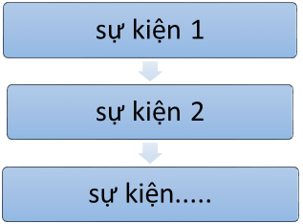
Phiếu học tập 04
Nhiệm vụ: Tóm tắt lại truyện Chó sói và chiên con theo sơ đồ

Slide 19
II. Suy ngẫm và phản hồi
B. VĂN BẢN CHÓ SÓI VÀ CHIÊN CON
1. Tóm tắt: ngắn gọn, chỉ chọn chi tiết tiêu biểu, có thể tham khảo sơ đồ sau:
1: Chiên con đang uống nước thì bất ngờ chó sói xuất hiện, kiếm cớ hạch sách để ăn thịt chiên.
2: Sói kết tội chiên làm đục nước , câu trả lời của chiên là cách xa nới sói uống và sói ở nguồn trên.
3: Sói kết tội chiên nói xấu sói năm ngoái, chiên trả lời khi đó chiên chưa ra đời.
4: Sói kết tội anh trai chiên nói xấu sói, chiên trả lời không có anh em.
5: Sói kết tội cùng là một giống nhà chiên, giống người, giống chó….sói đều ghét.
6: “Chẳng có đôi co”, sói tóm cổ chiên lôi vào rừng ăn thịt.

Slide 20
II. Suy ngẫm và phản hồi
B. VĂN BẢN CHÓ SÓI VÀ CHIÊN CON
2. Bố cục
Đoạn 1 : Từ đầu → thét vang : Hoàn cảnh sói gặp chiên con.
Đoạn 2 : tiếp → báo thù: Cuộc đối thoai của sói và chiên con
Đoạn 3 : Còn lại : Kết cục của chiên con

Slide 21
II. Suy ngẫm và phản hồi
B. VĂN BẢN CHÓ SÓI VÀ CHIÊN CON
3. Xác định các yếu tố không gian, thời gian, nhân vật, tình huống truyện
Nhiệm vụ:
Em hãy điền thông tin hoàn thành phiếu học tập số 05

Slide 22
PHIẾU HỌC TẬP SỐ 05
Xác định các yếu tố không gian, thời gian, nhân vật, tình huống truyện trong truyện Chó sói và chiên con
Yếu tố | Biểu hiện trong truyện Chó sói và chiên con
Không gian
Thời gian
Nhân vật
Tình huống
Nhận xét
Một con suối, nguồn nước sinh hoạt chung
Không xác định cụ thể
Chó sói, chiên con
=>loài vật, không có tên riêng, không có lai lịch cụ thể
Một con sói đang đói bụng, lại gặp chiên con đang ra suối uống nước bèn bịa ra đủ các lí do để ăn thịt chiên
=> bộc lộ lối “lí sự cùn” và sự tàn ác của kẻ mạnh
$⇒$Bản chất tàn ác, hành xử bất công của nhân vật chó sói
Mang không gian, thời gian, nhân vật, tình huồng tiêu biểu của truyện ngụ ngôn.

Slide 23
II. Suy ngẫm và phản hồi
B. VĂN BẢN CHÓ SÓI VÀ CHIÊN CON
4. Phân tích cách ứng xử của nhân vật trước tình huống và tác dụng của tình huống và thái độ
Hoàn cảnh nảy sinh cuộc đối thoại
Mở đầu là lời khái quát nội dung: “Kẻ mạnh, cái lẽ vốn già”
Đây là một lời khái quát, đồng thời gợi sự tò mò cho người đọc, xem cái lẽ của kẻ mạnh thực chất là như thế nào trong đoạn trích.
Tiếp theo, tác giả khái quát ngữ cảnh: chiên con đang uống nước ở bờ suối và bị một con sói đói đang đi kiếm mồi bắt gặp
=> Cuộc gặp gỡ này sẽ bộc lộ lí lẽ của kẻ mạnh mà tác giả đã khái quát như thế nào? => kết cấu chặt chẽ.

Slide 24
II. Suy ngẫm và phản hồi
B. VĂN BẢN CHÓ SÓI VÀ CHIÊN CON
4. Phân tích cách ứng xử của nhân vật trước tình huống và tác dụng của tình huống và thái độ
Truyện xây dựng theo kết cấu đối thoại -> góp phần làm nổi đặc điểm, tính cách nhân vật.

Slide 25
HOẠT ĐỘNG NHÓM
Nhóm 1, 2: Tìm hiểu từng lời buộc tội của sói và nhận xét.
Nhóm 3, 4: Tìm hiểu từng lí lẽ của chiên con và nhận xét.

Slide 26
HOẠT ĐỘNG NHÓM
Câu 1: Nhận xét lời buộc tội của sói và lời tranh biện của chiên con?
Câu 2: Qua cuộc đối thoại, em có nhận xét gì về đặc điểm của mỗi nhân vật?
Câu 3: Em hiểu về lời khái quát ở đầu văn bản “kẻ mạnh, cái lẽ vốn già” như thế nào?

Slide 27
II. Suy ngẫm và phản hồi
B. VĂN BẢN CHÓ SÓI VÀ CHIÊN CON
4. Phân tích cách ứng xử của nhân vật trước tình huống và tác dụng của tình huống và thái độ
Diễn biến cuộc đối thoại
(lời buộc tội của sói và lời tranh biện của chiên con)

Slide 28
Diễn biến | Lời của sói | Lời chiên con | Nhận xét
1 | Sao dám làm đục nguồn nước uống của mình? | Chiên đang ở phía cuối dòng không thể làm đục nước của ông | Đối đáp cho thấy lời kết tội của sói là vô lí, chiên con vô tội
2 | Sao dám nói xấu sói năm ngoái | Năm ngoái chiên chưa ra đời | Đối đáp cho thấy lời kết tội của sói là bịa đặt
3 | Anh của chiên đã bói xấu sói. | Chiên không hề có anh. | Đối đáp cho thấy lời kết tội của sói là vu khống
4 | Kẻ nào đó thuộc giống nhà chiên, giống chó, giống người,…đã nói xấu sói. | (Lập tức bị sói lôi vào rừng ăn thịt, chẳng cầu đôi co) | Lời kết tội vu vơ cuối cùng phơi bày dã tâm, bản chất của sói)

Slide 29
II. Suy ngẫm và phản hồi
B. VĂN BẢN CHÓ SÓI VÀ CHIÊN CON
4. Phân tích cách ứng xử của nhân vật trước tình huống và tác dụng của tình huống và thái độ
Nhận xét chung về nhân vật:
Chó sói: hiện thân cho kẻ mạnh, kẻ bạo tàn, để thoả mãn nhu cầu (cơn đói) của mình, sẵn sàng bịa đặt, vu khống, bắt nạt, giết hại kẻ yếu. Trong trường hợp này nói chân lí thuộc về kẻ mạnh hay “kẻ mạnh cái lẽ vốn già” thực ra để nói sẽ không có lẽ phải, đạo lí nào cả.
Chiên con: hiện thân cho sự vô tội, sự thật, lẽ phải nhưng là kẻ yếu, bị kẻ mạnh ức hiếp, vùi dập, hãm hại
=>Sự đối lập giữa hai nhân vật khiến người nghe, người đọc bất bình, căm ghét cái xã hội mà ở đó kẻ mạnh hiện thân cho cái ác hoành hành.

Slide 30
II. Suy ngẫm và phản hồi
B.VĂN BẢN CHÓ SÓI VÀ CHIÊN CON
5. Đề tài và bài học
Đề tài
Bài học
Kẻ mạnh và chân lí
Hãy coi chừng, “kẻ mạnh” thường chà đạp chân lí, đạo lí một cách tàn bạo, bất công.
=> khi gặp những kẻ mạnh đó nên cân nhắc và thận trọng lựa chọn cách ứng xử.

Slide 31
IV. Tổng kết
1. Nghệ thuật
Xây dựng hình tượng gần gũi với đời sống.
Cách nói bằng ngụ ngôn, giáo huấn tự nhiên, đặc sắc.
Cách kể hấp dẫn, kết cấu
Nghệ thuật nhân hoá.

Slide 32
IV. Tổng kết
2. Nội dung
Truyện Hai người bạn đồng hành và con gấu kể về câu chuyện tình bạn và tình người, từ đó nhắn nhủ chúng ta bài học không nên bỏ bê bạn bè trong mọi lúc, đặc biệt lúc hoạn nạn, khó khăn.
Truyện Chó sói và chiên con kể về câu chuyện kẻ mạnh và chân lí, từ đó nhắn nhủ đến chúng ta bài học hãy coi chừng, đề phòng những kẻ mạnh thường chà đạp chân lí, đạo lí một cách tàn bạo, bất công
=> khi gặp những kẻ mạnh đó nên cân nhắc và thận trọng lựa chọn cách ứng xử.

Slide 33
LUYỆN TẬP
TRÒ CHƠI HÁI TÁO

Slide 34
3
2
1
4

Slide 35
Câu 1: Đề tài truyện Hai người bạn đồng hành và con gấu?
A. Gia đình
B. Tình bạn, tình người
C. Tình anh em
D. Tình đồng chí

Slide 36
Câu 2: Lời lẽ của chó sói trong truyện Chó sói và chiên con như thế nào?
A. Hợp lí, thuyết phục
B. Sắc sảo, khôn ngoan
C. Sắc sảo, khôn ngoan
D. Nhẹ nhàng, yêu thương

Slide 37
Câu 3: Trong truyện Chó sói và chiên con, tác giả đã sử dụng yếu tố nào để góp phần thể hiện đặc điểm của nhân vật?
A. Hành động
B. Miêu tả tâm lý
C. Lời thoại
D. Ngoại hình

Slide 38
Câu 4: Truyện Hai người bạn đồng hành và con gấu, Chó sói và chiên con sử dụng ngôi kể nào?
A. Không ngôi kể
B. Ngôi thứ nhất
C. Ngôi thứ hai
D. Ngôi thứ ba

Slide 39
PHIẾU HỌC TẬP SỐ 06
Các dấu hiệu cần xem xét | Dấu hiệu nhận biết yếu tố truyện ngụ ngôn trong Hai người bạn đồng hành và con gấu | Dấu hiệu nhận biết yếu tố truyện ngụ ngôn trong Chó soi và chiên con
Đề tài
Sự kiện, tình huống
Cốt truyện
Nhân vật
Không gian, thời gian

Slide 40
PHIẾU HỌC TẬP SỐ 06
Các dấu hiệu cần xem xét | Dấu hiệu nhận biết yếu tố truyện ngụ ngôn trong Hai người bạn đồng hành và con gấu | Dấu hiệu nhận biết yếu tố truyện ngụ ngôn trong Chó soi và chiên con
Đề tài
Sự kiện, tình huống
Tình bạn, tình người
Kẻ mạnh và chân lí
Sự xuất hiện bất ngờ và bỏ đi cũng bất ngờ của con gấu trước sự kinh hãi,ngạc nhiên của hai người bạn đồng hành
Một con sói đang đói bụng, lại gặp chiên con đang ra suối uống nước bèn bịa ra đủ các lí do để ăn thịt chiên
=> bộc lộ lối “lí sự cùn” và sự tàn ác của kẻ mạnh. Tình huống thể hiện bản chất tàn ác, hành xử bất công của nhân vật chó sói
=> bộc lộ hành động “bỏ bê” bạn bè trong cơn hoạn nạn của hai nhân vật. Từ đó bộc lộ bản chất không tốt của nhân vật đó trong tình bạn này

Slide 41
PHIẾU HỌC TẬP SỐ 06
Các dấu hiệu cần xem xét | Dấu hiệu nhận biết yếu tố truyện ngụ ngôn trong Hai người bạn đồng hành và con gấu | Dấu hiệu nhận biết yếu tố truyện ngụ ngôn trong Chó soi và chiên con
Cốt truyện
Nhân vật
Không gian, thời gian
Cốt truyện xoay quanh sự kiện đến và đi bất ngờ của con gấu nhằm đưa ra bài học về cách ứng xử của những người bạn tốt
Cốt truyện xoay quanh sự kiện lí sự cùn của sói nhằm ăn thịt chiên con, từ đó đưa ra bài học về coi chừng kẻ mạnh chà đạp đạo lí, không theo lí lẽ.
Hai người bạn, con gấu
Chó soi, chiên con (loài vật)
$⇒$ Không có tên cụ thể
Không gian: con đường, khu rừng
Không gian: con suối, nơi nguồn nước chung.
Thời gian: không xác định cụ thể
Thời gian: không cụ thể

Slide 42
VẬN DỤNG
Bài tập :
Sưu tầm một số văn bản truyện ngụ ngôn
Ê-dốp và La Phông-ten và tranh ảnh hoạt hình minh hoạ cho các truyện ngụ ngôn? Bài học rút ra từ truyện ngụ ngôn đó?

Slide 43
VẬN DỤNG
Bài tập về nhà
Trong hai văn bản Chó sói và chiên con (La Phông-ten), Chó sói và cừu non (Ê-dốp), em thích văn bản nào hơn? Vì sao? Viết một đoạn văn khoảng 4 đến 5 câu nêu cảm nhận của em về văn bản ấy.

Slide 44
Rubrics đánh giá đoạn văn
Tiêu chí | Mô tả tiêu chí | Điểm
Hình thức | - Đảm bảo hình thức và dung lượng của đoạn văn (khoảng 150 chữ) | 1
 | - Không đảm bảo yêu cầu về hình thức và dung lượng của đoạn văn | 0
Nội dung (Lí do vì sao thích văn bản đó) | - Nêu được cảm nhận về truyện ngụ ngôn mà em thích | 0,5
 | Nêu được khái quát nội dung của truyện ngụ ngôn Nêu được khái quát tình huống truyện, khái quát về nhân vật (truyện em thích có đặc điểm gì đặc sắc, ấn tượng so với truyện còn lại). Bài học mà em rút ra từ câu chuyện | 3
 | Nêu được cách thể hiện các yếu tố của truyện ngụ ngôn Cách triển khai diễn biến sự kiện. Ưu thế của việc kể bằng thơ (Chó sói và chiên con), kể bằng văn xuôi (Chó sói và cừu non). | 3
 | Khẳng định cảm xúc, nhận thức của người viết | 1
Chính tả, ngữ pháp | Đảm bảo chuẩn chính tả, ngữ pháp tiếng Việt. | 0,5
Sáng tạo | Thể hiện suy nghĩ sâu sắc về vấn đề nghị luận; có cách diễn đạt mới mẻ. | 1,0

Slide 45
Hướng dẫn học ở nhà
- Vẽ sơ đồ tư duy về các đơn vị kiến thức của bài học
hoặc vẽ tranh hình ảnh ấn tượng về bài học.
- Chuẩn bị: đọc kết nối chủ điểm, tìm hiểu về văn bản “Biết người, biết ta” (đọc văn bản, trả lời câu hỏi trong SGK)

